Slide 1
L’Aeditoryre
Référence: Beta v.0.1
Par Léo Fresnay

Slide 2
SOMMAIRE:
1) Quel est mon projet ?
2) Le code
3) Comment l’utiliser ?
4) Le menu
5) La console
6) Les erreurs & les améliorations
7) Synthèse

Slide 3
1) Quel est mon projet ?
L’Aeditoryre est un IDE que j’ai crée.
J’ai eu cette idée car, à Maintenon, nous utilisons le logiciel Pyzo, cependant je rencontre souvent des erreurs. Je me suis alors dit: « C’est pourtant simple de faire un IDE pourtant non ? » et c’est de là que j’ai eu mon idée.
Le nom vient d’un mélange entre le pseudo que j’utilise sur Internet « Apyre » et du mot « Editor ».
Seulement, je voulais ne voulais pas que ce soit pas un simple IDE. Tout d’abord celui-ci assisterait le programmeur dans sa tâche (en complétant une parenthèse, tabuler automatiquement…). Ensuite, l’idée de pouvoir coder à plusieurs m’est venue. Cependant j’avais beaucoup de difficultés à le faire fonctionner, alors j’ai pensé que ça serait juste une étape en plus. J’avais tort.
Après plusieurs mois de développement sur le projet, j’ai mis en place un éditeur qui fonctionne et exécute un programme python.

Slide 4
2) Le code:
Le code est regroupé en 4 fichiers:
Il y a 3 fichiers python. « main.py » est le principal. C’est une classe qui hérite de Thread (qui permet d’effectuer des tâches en parallèle). Il va créer la fenêtre et appeler le module fenetre.py. Celui-ci permet de gérer la fenêtre, les boutons, la zone de texte etc... Le programme fonctionne avec seulement ces deux fichiers, mais afin de continuer mon idée de pouvoir programmer à plusieurs, j’ai continué à écrire du code. Dans la fonction « UserConnected », du fichier « fenetre.py », le module « accounts.py » est appelé et permet à une utilisateur de se connecter ou de s’enregistrer. Je n’ai pas pu continuer le code (de toute façon je dois tout changer) car c’est bien plus compliqué que cela et par manque de temps, je n’ai pas pu en apprendre davantage.
Il y a également le fichier « database.db » qui est une base de donnée que j’avais crée pour stocker des utilisateurs en local (J’ai appris que ce n’était pas du tout comme cela qu’on s’y prenait donc je referai tout).

Slide 5
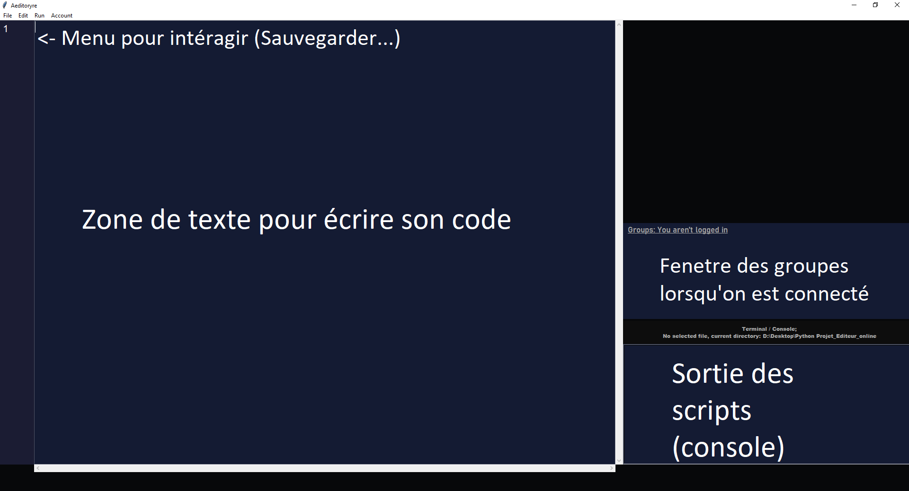
3) Comment l’utiliser:
Je pense que l’interface est assez simple mais je vais quand même expliquer comment cela fonctionne.
Voici le menu principal, c’est ici que tout se passe

Slide 6
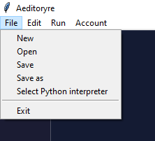
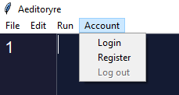

4) Le menu:
Tout d’abord, avec l’onglet « File » Nous pouvons accéder à 6 options.
Premièrement, « New » permet de créer un nouveau fichier, qui n’est pas sauvegardé. « Open » permet d’ouvrir un fichier à travers une navigation. « Save » et « Save as » permet de sauvegarder le fichier ouvert actuellement. « Save as » permet de créer officiellement le fichier alors que « Save » écrase les modifications. « Select Python interpreter » permet de sélectionner son interpreter python. J’ajouterai plus tard une option qui permet de ne plus devoir sélectionner l’interpreter à chaque fois. Enfin, « Exit » permet de quitter, sans sauvegarder.
Ensuite, le menu « Run » permet d’éxecuter son script Python. Si celui-ci n’a pas été sauvegardé ou créer, il le fait.
Enfin, l’onglet « Account » permet de s’enregistrer, de se connecter, ou encore de se déconnecter. Celui-ci ne sert encore à rien mais il est là.
J’ai créer l’onglet « Edit » au début, lorsque je pensais ajouter des options pour customiser son IDE (couleur…) mais je ne l’ai pas encore rempli. Je l’ai laissé ici afin de ne pas oublier

Slide 7
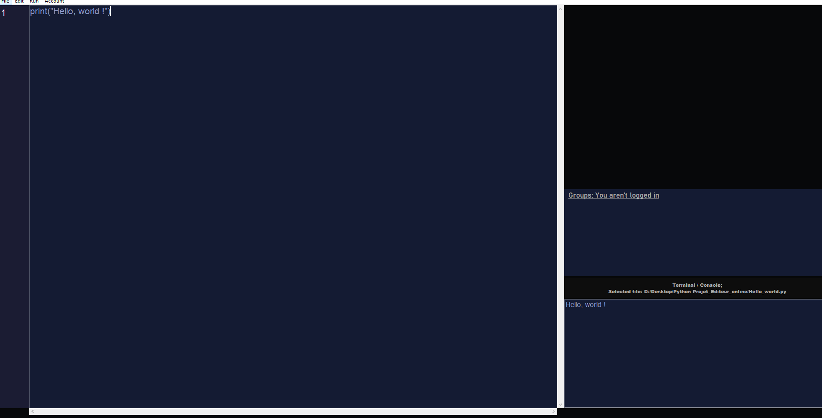
5) La console:
Comme nous pouvons le voir en bas à droite de l’image, la console affiche la sortie du programme.
En cas d’erreur, celle-ci va afficher le problème, cependant il se peut qu’il y ait quelques problèmes qui ne soient pas affichés. Nous en parlons dans la diapositive suivante.

Slide 8
6) Les erreurs & les améliorations:
Hélas, même avec la version que je rends, il y a beaucoup de problèmes. Parmi eux, certains que je n’arrive pas à résoudre par manque de connaissances, et d’autres que je ne comprends même pas…
Il se peut que dans certains cas, il faille redémarrer le script pour le débloquer et je m’excuse d’avance. J’avertis pour éviter les mauvaises surprises
Dans le futur je compte régler les problèmes majeurs, puis de mettre en place la fonction pour programmer à plusieurs.
Note: Des corrections seront apportées dans la prochaine release v.0.2

Slide 9
7) Synthese:
Je peux dire que la fonction principale d’écrire du code est réalisée. Cependant dans un futur proche, de nombreuses modifications seront faites sur le code. Je compte vous tenir au courant des modifications.
Durant la construction du projet, j’ai appris beaucoup de choses qui me serviront plus tard.
Enfin, cela m’a permis de me fixer un nouvel objectif, celui de créer un langage de programmation que je pourrais faire fonctionner sur mon éditeur !
Merci de m’avoir écouté et bonne journée/soirée.
Par Léo Fresnay

